Slide 1
Мониторинг и логирования MS в кластер k8s(OTUS Monitoring-2024-11)
Презентация Тихомирова Н.В.

Slide 2
Цели проекта:
Подтвердить знания, полученные при прохождении курса.
Научиться использовать инструменты: мониторинг, логирование в k8s

Slide 3
Описание технологий
Проект Online Boutique by Google был взят за основу. Для его реализации используются следующие решения и технологии:
Кластер развернут в Yandex Cloud для обеспечения надежности и масштабируемости.
Хранение кода осуществляется на платформе GitHub для эффективного управления версиями и совместной разработки.
Для мониторинга и логирования используются Prometheus и Loki, установленные с помощью Helm, что обеспечивает прозрачное отслеживание и анализ работы приложения.
Для управления приложениями в кластере используется утилита kubectl, обеспечивающая удобное управление контейнеризированными приложениями в Kubernetes.
Для исправления и упрощения ведения документации используется Chad AI

Slide 4
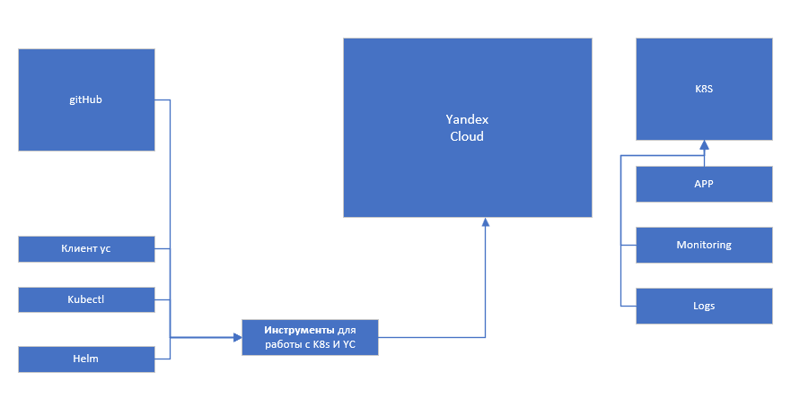

Slide 5
MS
Все сервисы были пересобраны и размещены в приватном репозитории (hub.dicker.com).
В сервисе frontend был подключен модуль Prometheus для сбора метрик (Метрики). Кроме того, в деплой модуля был добавлен дополнительный объект ServiceMonitor. Код.
При сборке сервиса productcatalogservice в Dockerfile была добавлена операция по добавлению prometheus-exporter. Код.

Slide 6
Prometheus (Мониторинг и оповещение)
Установка выполняется с использованием helm chart от prometheus-community/kube-prometheus-stack, а также конфигурационного файла prometheus-values.yaml.
Добавлены две дополнительные точки для сбора метрик (описанных в MS) - frontend, productcatalogservice-exporter.
Созданы два дополнительных правила для отправки уведомлений в AlertManager - FrontendDown, Productcatalogservice-exporter.
Настроен виртуальный канал для отправки сообщений в Telegram.

Slide 7
Grafana (Отображение метрик и логов)
Установка происходила совместно с loki
Создан руками (процесс не автоматизирован) примитивные метрики с frontend и productcatalogservicezaz

Slide 8
Loki (централизованое хранилище)
Хранение логов настроено на S3 хранилище от Яндекса

Slide 9
Установка и развёртывание приложения
Было принято решение использовать инструмент kubectl с целью получения начального опыта работы с этой утилитой.
В процессе настройки сценария развёртывания были внесены изменения для интеграции с Prometheus и настройки системы алертинга.
Веб-страница http://otus.nt33.ru

Slide 10
Не успел:
Документация по проекту
Ведение Changelog
Отчетливые коммиты, все коммиты отладки обьеденены и "заforceл"
Внедрить более детальное логирование и трассировку
Оттестировать все дополнительные сценарии
Автоматическое создание custom dashboard в Grafana

